Slide 1
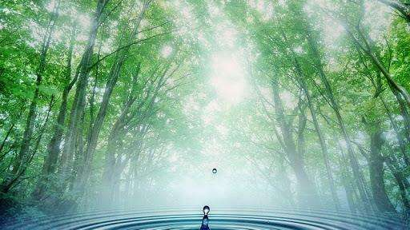

Jak wędruje woda?
Grafika: http://www.banktapet.pl/detal/695115/woda-przyroda-drzewa-digital-a

Slide 2
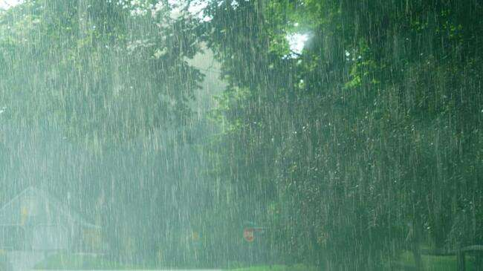

Z chmur pada deszcz… Bardzo lubimy deszcz, który nas chłodzi i pomaga rosnąć roślinom.
Grafika: https://smoglab.pl/z-nieba-spadl-deszcz-
Kliknij na głośnik i posłuchaj dźwięków deszczu.

Slide 3
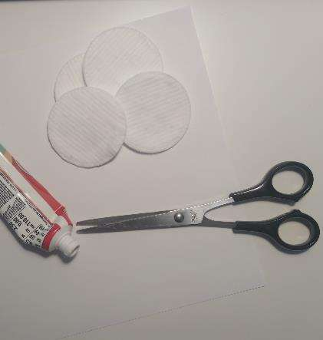
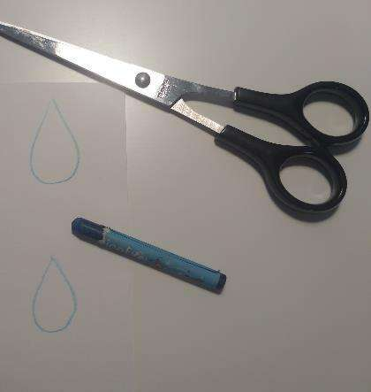
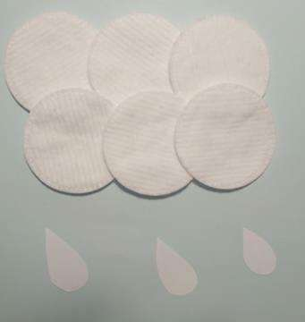
Przygotuj swoją chmurę i kropelki
Potrzebne Ci będą:
Biały papier
Nożyczki
Kredki
Waciki/ wata kosmetyczna
Na papierze narysuj krople i chmury. Wytnij je. Chmury możesz wykleić watą lub wacikami, jeśli masz je w domu.

Slide 4
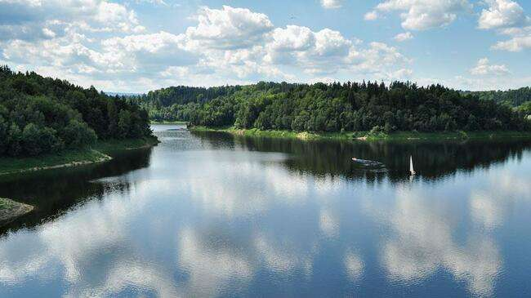
Gdy pada deszcz powstają kałuże.
Więcej wody jest w rzece, jeziorze i morzu.
Kliknij na głośnik i posłuchaj. Co to za dźwięk?
Grafika: https://www.gorykaczawskie.pl/jezioro-pilchowickie/

Slide 5
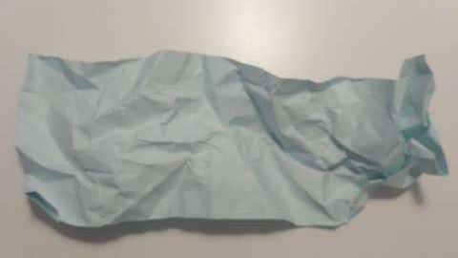
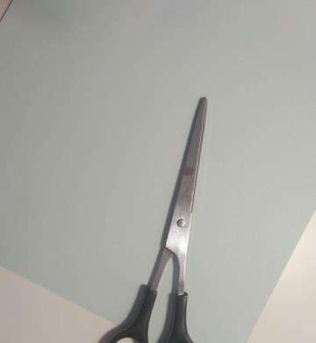
Przygotuj swoją rzekę
Potrzebne Ci będą:
Niebieski papier/ reklamówka foliowa
Nożyczki
Z kawałka papieru wytnij gruby pasek i pozgniataj go w dłoniach.

Slide 6
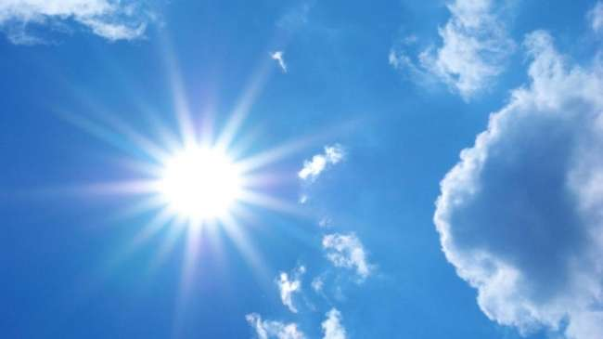
Gdy słonko świeci mocno to woda unosi się wysoko, wysoko…
Kliknij na głośnik i posłuchaj. Co to za dźwięk? Jakie dźwięki kojarzą Ci się z ciepłym, słonecznym dniem?
Grafika: http://weissklinik.pl/artykuly/tresci/razi-slonce/

Slide 7
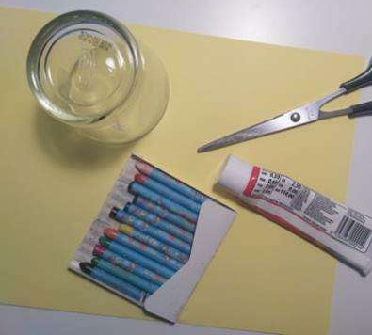
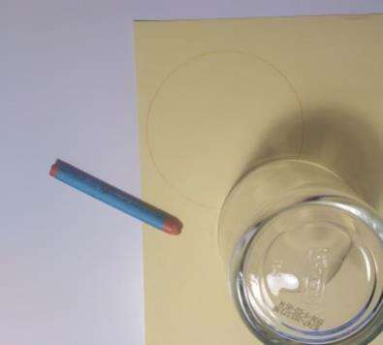
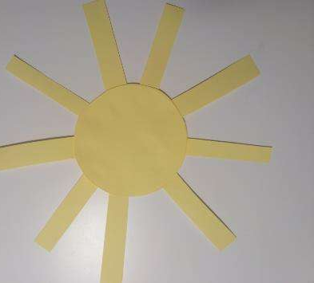
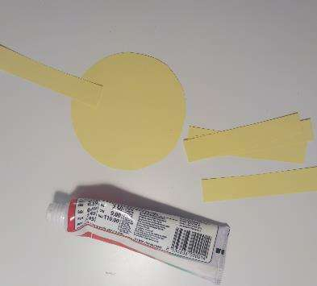
Przygotuj swoje słońce
Potrzebne Ci będą:
1. Nożyczki
2. Klej
3. Szklanka
4. Kredki
5. Żółty papier
Na kartce odrysuj koło za pomocą szklanki. Wytnij je. Z reszty papieru wytnij paseczki i doklej je do koła.

Slide 8
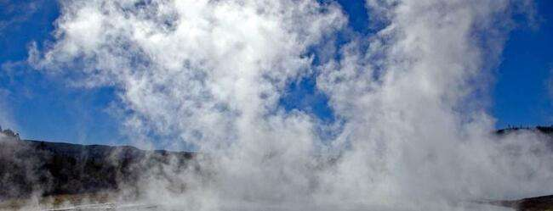

Ta woda jest niewidzialna… Para unosi się wysoko, wysoko, ale nie znika…
Grafika: https://naukaoklimacie.pl/aktualnosci/para-wodna-klimatyczny-dopalacz-379

Slide 9
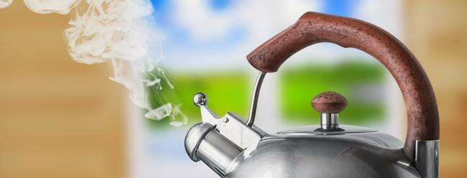
Doświadczenie:
Jak powstaje para wodna?
Grafika: https://www.fakt.pl/kobieta/zdrowie-i-fitness/jak-prawidlowo-gotowac-wode/lm9whk4
Potrzebne Ci będzie:
Czajnik
Lusterko
Teraz poproś o pomoc osobę dorosłą. Do czajnika nalej wody i włączcie go. Obserwuj uważnie co się. Gdy woda zacznie się gotować wtedy podstawcie ostrożnie lusterko do szyjki czajnika, tak żeby para nie oparzyła dłoni. Można założyć kuchenne rękawice. Co zauważyłeś?

Slide 10



Połóż w miejsca oznaczone kropkami: jedna kropka – chmura z kroplami deszczu dwie kropki – rzeka trzy kropki – słońce
Teraz już wiesz jak woda wędruje?

Slide 11
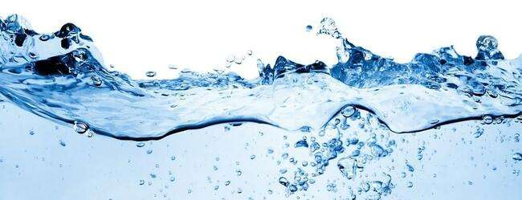
Twoja opowieść o tym jak wędruje woda jest gotowa!
Grafika: https://mlodytechnik.pl/eksperymenty-i-zadania-szkolne/kosmos/28536-woda-wszedzie-woda
Kliknij na głośnik i posłuchaj. Czy wiesz co to za dźwięk? Może masz pomysł jak możemy oszczędzać wodę?

